Slide 1
Лекция 1.
КЛИМАТ И ФАКТОРЫ ЕГО ФОРМИРОВАНИЯ

Slide 2
План лекции:
Основные факторы климатообразования
Понятие макро-, мезо- и микроклимата
Классификация климатов.
Климат Казахстана.
4.1. Климат ВКО
5. Антропогенное влияние на климат

Slide 3
Литература
Захаровская Н. Н. Метеорология и климатология / Н. Н. Захаровская, В. В. Ильинич. – М.: Колос, 2005. 127 с.: ил. - (Учебники и учеб. пособия для студентов высш. учеб. заведений). - ISBN 5-9532-0136-2.
Хромов С. П., Петросянц М. А. Метеорология и климатология / С. П. Хромов, М. А. Петросянц. – 6-е изд., перераб. и доп. - М.: Изд. МГУ, 2004. 582 с. - (Классический университетский учебник). - ISBN 5-211-04847-4. - ISBN 5-9532-0267-9.
Михайлов В. Н. Гидрология: Учебник для вузов / В. Н. Михайлов, А. Д. Добровольский, С. А. Добролюбов. – 3-е изд., стер. – М.: Высш. шк., 2008. – 463 с. - ISBN 978-5-06-005815-4.
Вилесов Е.Н., Науменко А.А., Веселова Л.К., Аубекеров Б.Ж. Физическая география Казахстана/Учебное пособие. — Под общ. ред. А.А. Науменко. — Алматы: Казак университеті, 2009. — 362 с.

Slide 4
Основные климатообразующие факторы
солнечная радиация
атмосферная циркуляция(движение воздушных масс)
подстилающая поверхность.

Slide 5
Все типы климатов Берг разделяет на два крупных класса:
А. Климаты низин: а) климаты океанов, б) климаты суши;
Б. Климаты возвышенностей: а) климаты нагорий и плато, б) климаты горных систем и отдельных гор.

Slide 6
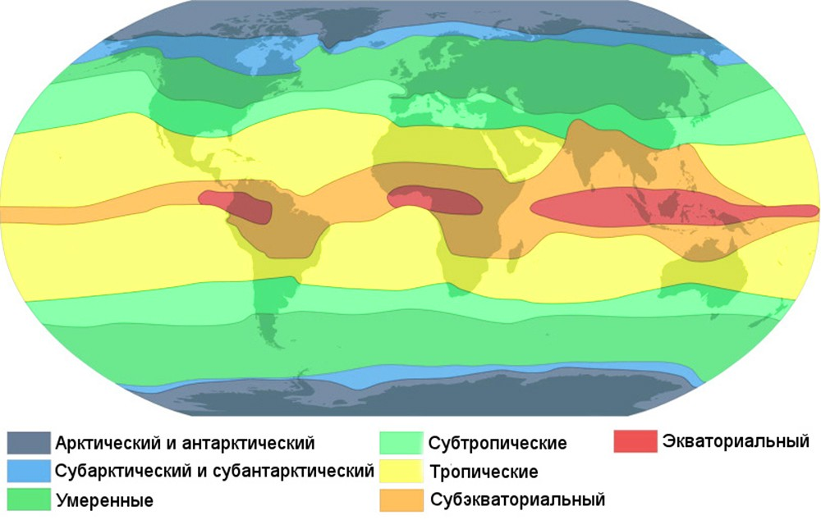
Карта климатических поясов Земли (по Б.П.Алисову)

Slide 7
